Slide 1
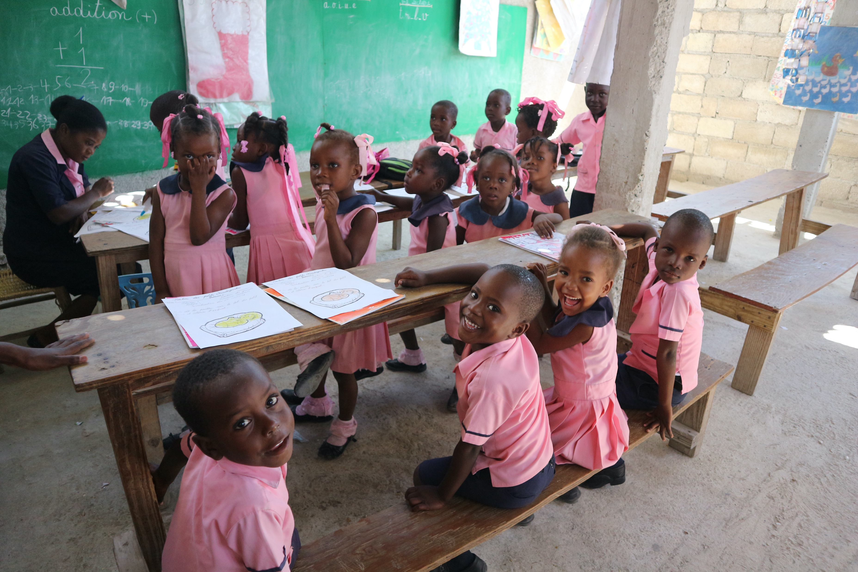
Gebet für Haiti
Etwa 50% der Bevölkerung sind Analphabeten. Deswegen bringen wir den Kindern rechnen, schreiben und lesen bei. Dadurch können sie selbstständig in der Bibel lesen und haben eine Möglichkeit, ihre Zukunft aktiv selber zu gestalten und mit ihren Fähigkeiten Einfluss und Veränderung in ihrem Land zu bewirken

Slide 2
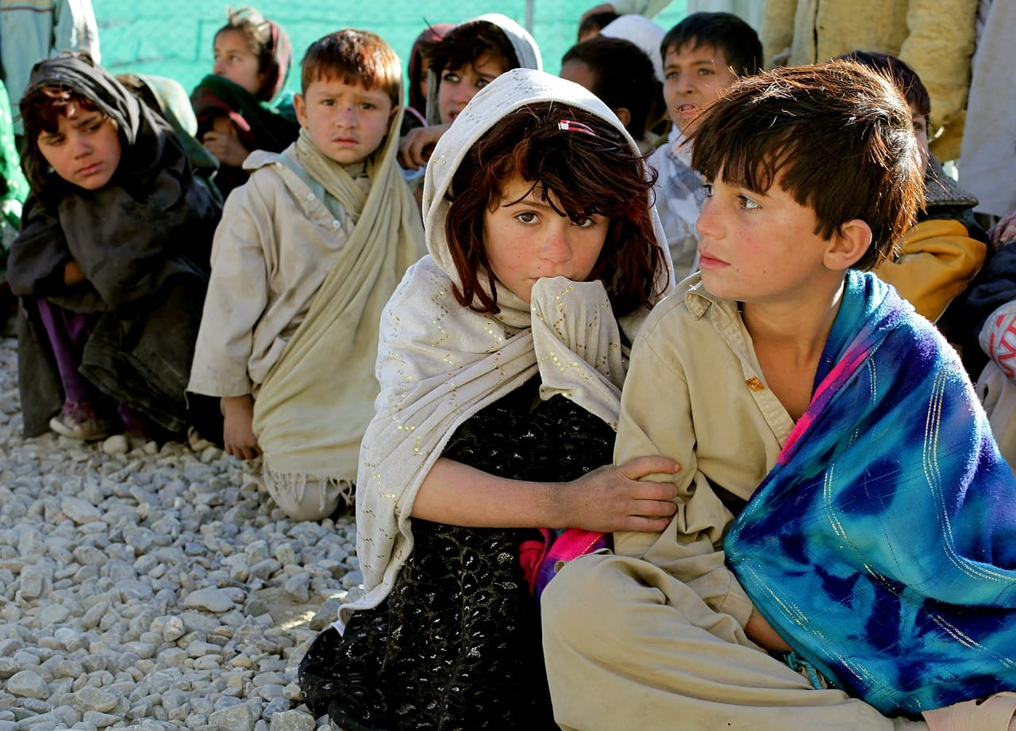
Gebet für Afghanistan
„Die Unterstützung der weltweiten Gemeinde hatte großen Einfluss auf uns und unsere Familien. Sie zeigte uns, dass wir alle Teil einer Familie sind.“

